Slide 1

ORIENTATION
Que faire après une troisième ?

Slide 2
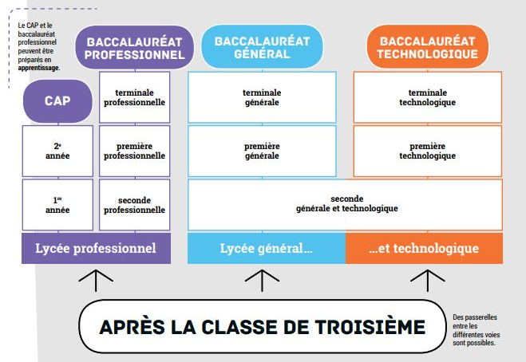
Schéma d’orientation post-troisième

Slide 3
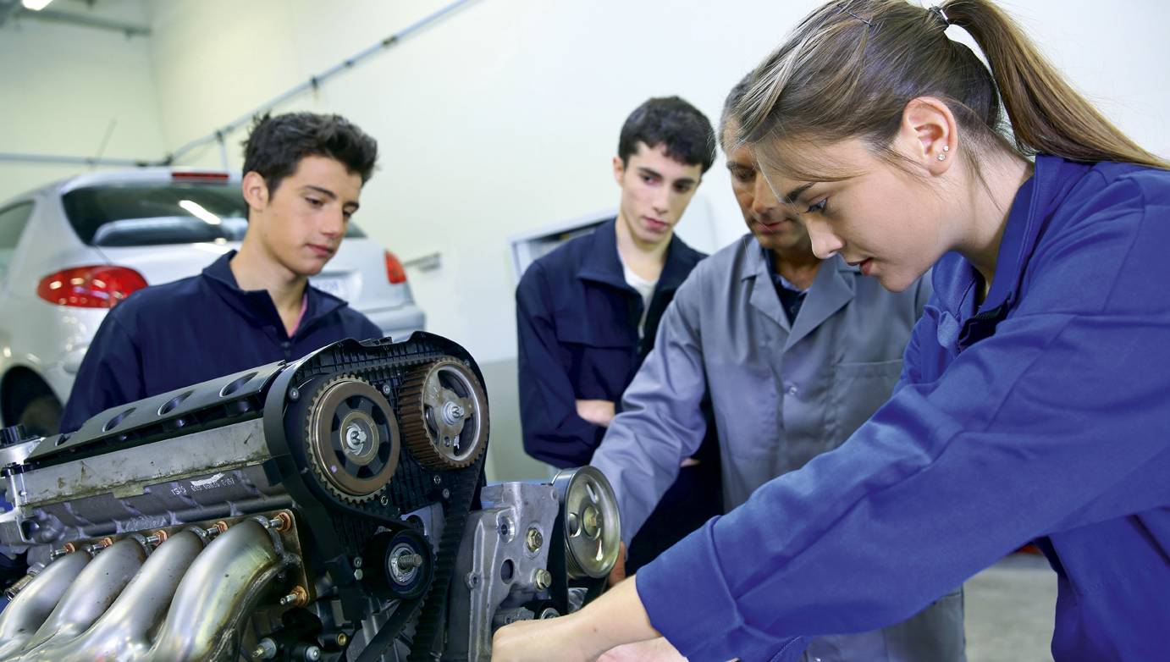
VOIE PROFESSIONNELLE
OBJECTIF :
Acquérir des compétences professionnelles de pointe qui offrent des débouchés dans des secteurs d’avenir et porteurs d’emplois en préparant le CAP ou le baccalauréat professionnel. Ces formations peuvent être suivies sous statut scolaire ou en apprentissage.
Notes:
REMARQUE : Pour modifier une image de cette diapositive, sélectionnez-la, puis supprimez-la. Cliquez ensuite sur l’icône Insérer une image dans l’espace réservé pour y insérer votre image.

Slide 4
Quels parcours possibles ?
CFA
PREMIERE ANNEE DE CAP
Plutôt vers une insertion professionnelle rapide
UN METIER (2 ANS)
LP
CFA
PREMIERE ANNEE DE SECONDE PRO
Insertion professionnelle
UN BAC PRO (3 ANS)
LP
Vers le BTS / BTSa

Slide 5
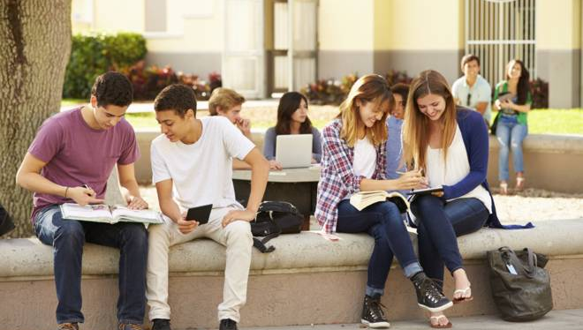
VOIE GENERALE / TECHNO
Notes:
REMARQUE : Pour modifier une image de cette diapositive, sélectionnez-la, puis supprimez-la. Cliquez ensuite sur l’icône Insérer une image dans l’espace réservé pour y insérer votre image.

Slide 6
ORGANISATION DE LA 2GT
10 Enseignements communs
FRANÇAIS : 4H
HISTOIRE-GÉOGRAPHIE : 3H
LVA LVB : 5H30
SCIENCES ÉCONOMIQUES ET SOCIALES : 1H30
MATHÉMATIQUES : 4H
PHYSIQUE-CHIMIE : 3H
SVT : 1H30
EPS : 2H
EMC : 18H ANNUELLES
SCIENCES NUMÉRIQUES ET TECHNOLOGIE : 1H30
VOIE G OU T
HORIZONS21.FR

Slide 7
ORGANISATION DE LA 2GT
Des enseignements optionnels
langues et cultures de l'Antiquité : latin ;
langues et cultures de l'Antiquité : grec ;
LVC étrangère ou régionale ;
langue des signes française ;
arts
éducation physique et sportive (EPS) ;
arts du cirque.
management et gestion ;
santé et social ;
biotechnologies ;
sciences et laboratoire ;
sciences de l’ingénieur ;
création et innovation technologiques ;
création et culture-design ;
culture et pratique de la danse, de la musique ou du théâtre.

Slide 8

VOIE TECHNOLOGIQUE
Les séries technologiques sont organisées chacune autour de grands domaines de connaissances appliquées aux différents secteurs d’activités : industrie et développement durable, biotechnologies et expérimentations de laboratoire, management et gestion, secteur de la santé et du social, etc.
Notes:
REMARQUE : Pour modifier une image de cette diapositive, sélectionnez-la, puis supprimez-la. Cliquez ensuite sur l’icône Insérer une image dans l’espace réservé pour y insérer votre image.

Slide 9
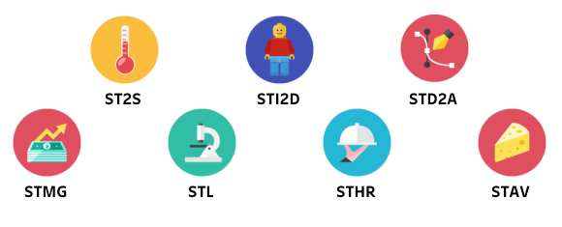
Les différentes séries technologiques après une 2GT
8 séries
sciences et technologies de l’industrie et du développement durable (STI2D)
sciences et technologies du design et des arts appliqués (STD2A)
sciences et technologies du management et de la gestion (STMG)
sciences et technologies de la santé et du social (ST2S)
sciences et technologies de laboratoire (STL)
techniques de la musique et de la danse (TMD),
sciences et technologies de l'hôtellerie et de la restauration (STHR)
sciences et technologies de l'agronomie et du vivant (STAV)/
POURSUITE D’ETUDES
PREM.
TERM.
HORIZONS21.FR

Slide 10
VOIE GENERALE
A partir d’une 2GT, cette première année de lycée a pour objectif de permettre aux élèves de préparer et choisir leur voie en cycle terminal : technologique ou générale.
Notes:
REMARQUE : Pour modifier une image de cette diapositive, sélectionnez-la, puis supprimez-la. Cliquez ensuite sur l’icône Insérer une image dans l’espace réservé pour y insérer votre image.

Slide 11
A l’issue d’une 2GT : AVIS DE PASSAGE DU CC
CYCLE TERMINAL (2 ans) : première puis terminale
Enseignements communs
Trois spécialités
EAP

Slide 12
CALENDRIER ORIENTATION
POUR LES ELEVES POST-TROISIEME

Slide 13
1ère étape (mars) : remplir la fiche dialogue (vœux orientation)
AVIS
CC / CNED
VŒUX FAMILLE / ELEVE

Slide 14
2eme étape (mai/juin) : remplir la fiche dialogue (vœux définitifs d’orientation)
AVIS
CC / CNED
VŒUX FAMILLE / ELEVE
AVIS DE PASSAGE

Slide 15
Etablissements bamakois et autres questions sur les admissions et procédures d’inscription, merci de contacter l’équipe de direction.

